Slide 1

Relay and Motor control

Slide 2
Outline
Review
Relay
Mortor Control

Slide 3
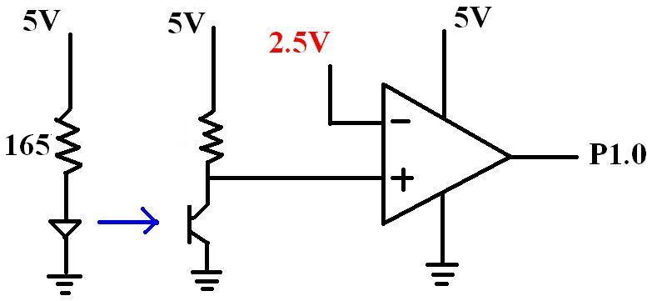
IR Circuit

Slide 4
IR sensor
選擇適當的電阻(約500k ~ 7.8M歐姆)使產生的分壓範圍超過2.5V
分壓 > 2.5V 經過OP可以得到輸出5V
分壓 < 2.5V 經過OP可以得到輸出0V
分壓 = 2.5V 沒這麼巧一直在2.5V…

Slide 5
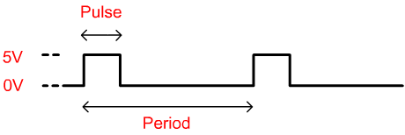

Servo Motor
Input Signal：
Period：16～23 ms
Pulse：
0.8 ms -90°
1.5 ms 0°
2.2 ms +90°

Slide 6
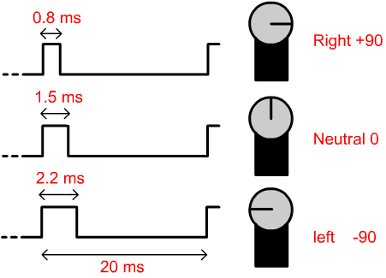
Servo Motor

Slide 7
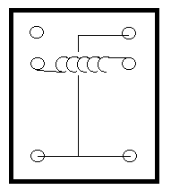
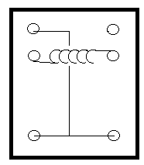
Relay 繼電器
以電磁鐵通電與否 ,吸附接點導通或切斷電路
以小電流或電壓控制較大電流或電壓的電器設備
通電
5V
0V

Slide 8
Motor Control
以Relay作為直流馬達轉動的開關
3 V
0 V
Motor

Slide 9
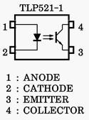
Motor Control – 光耦合
使用目的：
將大電源(馬達電源)與小電源(IC電源)分開，以避免互相干擾。
使繼電器運作較穩定

Slide 10
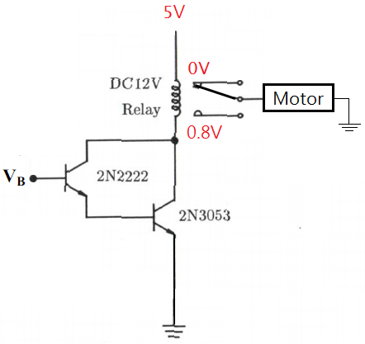
Motor Control – 達靈頓
使用目的：
放大訊號的電流，以使繼電器的線圈運作
Output
Input

Slide 11
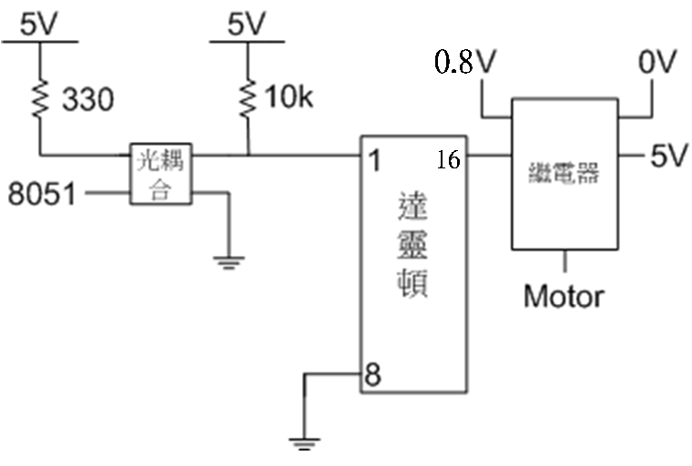
Motor Control - 8051
以8051控制馬達轉動

Slide 12
Lab
用P1.0及P1.1控制馬達正反轉，當只有P1.0=0V時馬達正轉，只有P1.1=0V時馬達反轉，兩隻腳皆為0V或5V時馬達停止轉動。
用Timer計算時間，每隔5秒將馬達反向運轉一次
專題分組

